Slide 1
仪器预约系统使用说明
亚热带国家重点实验室
大型仪器平台
2019.9

Slide 2
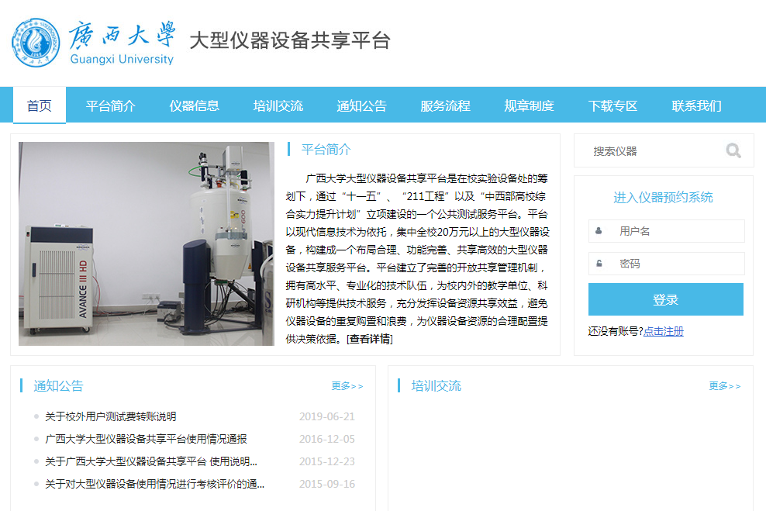
登录网址：gxpt.gxu.edu.cn
所有导师均已开设账号：
用户名：导师工号
初始密码：Gx123456
重要提示：使用仪器必须实名制，需在导师账号下添加个人账号方可使用！

Slide 3
测试费充值
广西大学设备处主页—“文件下载”—下载“广西大学大仪器测试费转账申请单”
申请人、项目负责人签字后，到设备处设备运行科填写转账单
执申请单、转账单到设备处副处长办公室签字
执申请单、转账单到财务处办理转账业务
执申请单、转账单回到设备处运行科办理入账充值

Slide 4
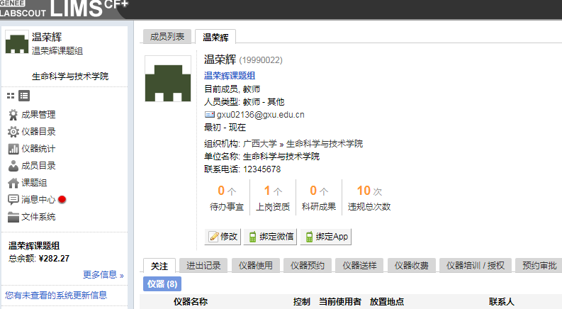
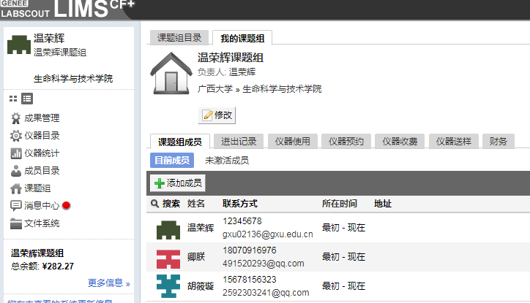
一、新增加学生账号
1.点击XXX课题组
2.点击“添加成员”

Slide 5
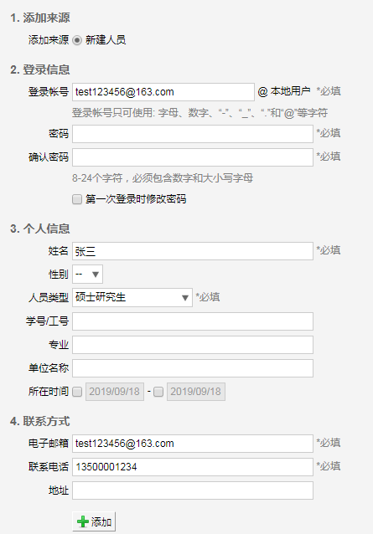
一、新增加学生账号
3.登录帐号（建议使用邮箱）
所有“必填”请填写真实信息
4.需填写真实邮箱地址，
用于接收验证码

Slide 6
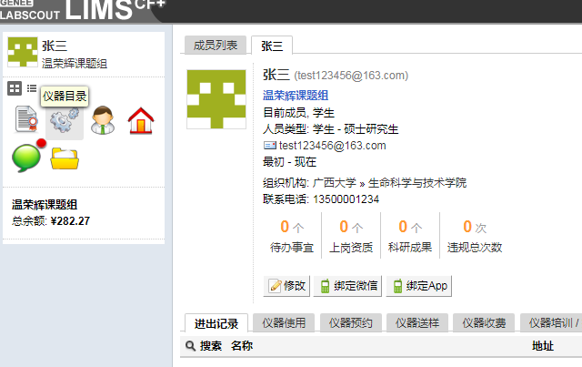
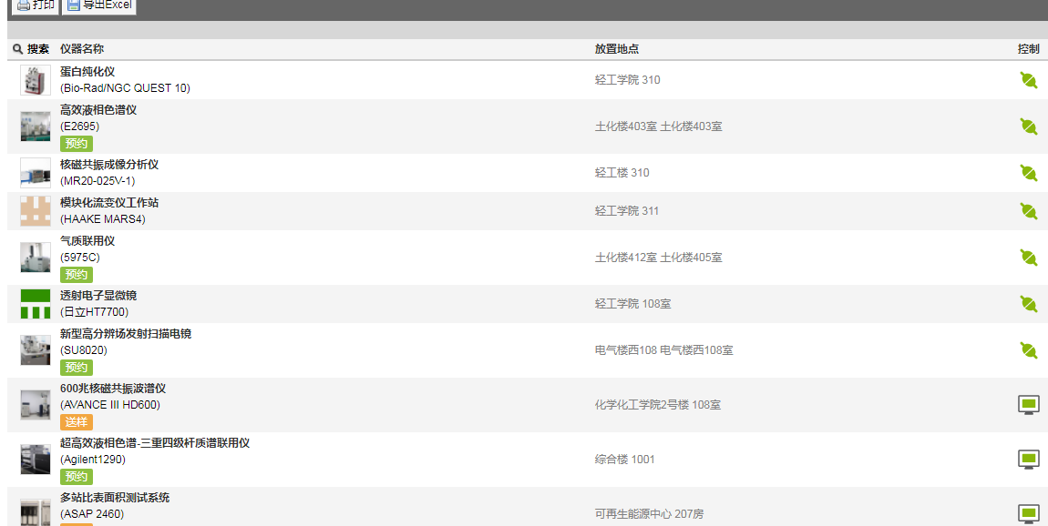
二、预约使用仪器
5.使用新注册账户登录
6.点击仪器目录，搜索或查找待预约的仪器

Slide 7
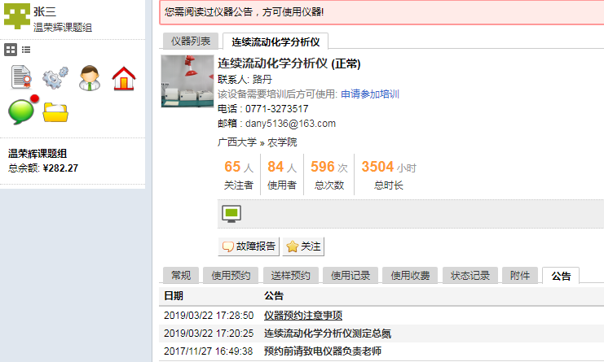
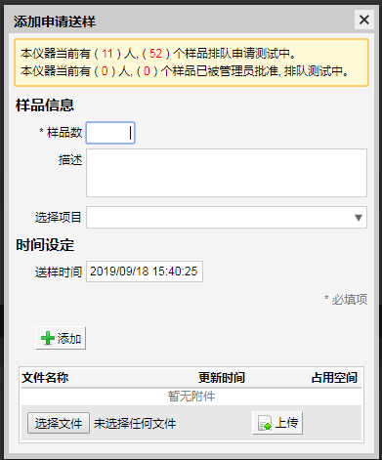
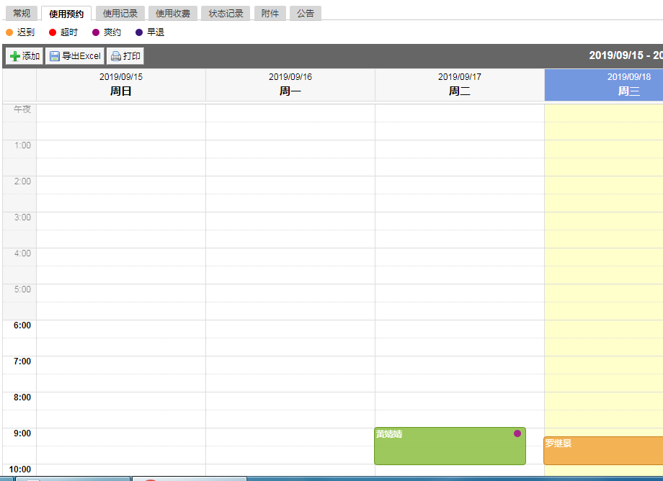
二、预约使用仪器
7.点击“使用预约”或“送样预约”
预约前请务必阅读“公告”
8.填写送样信息或预约时间段

Slide 8
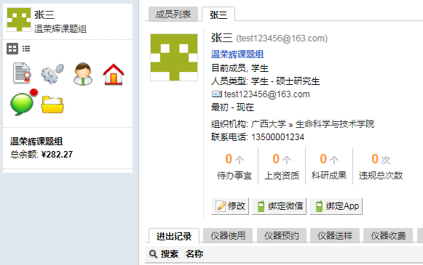
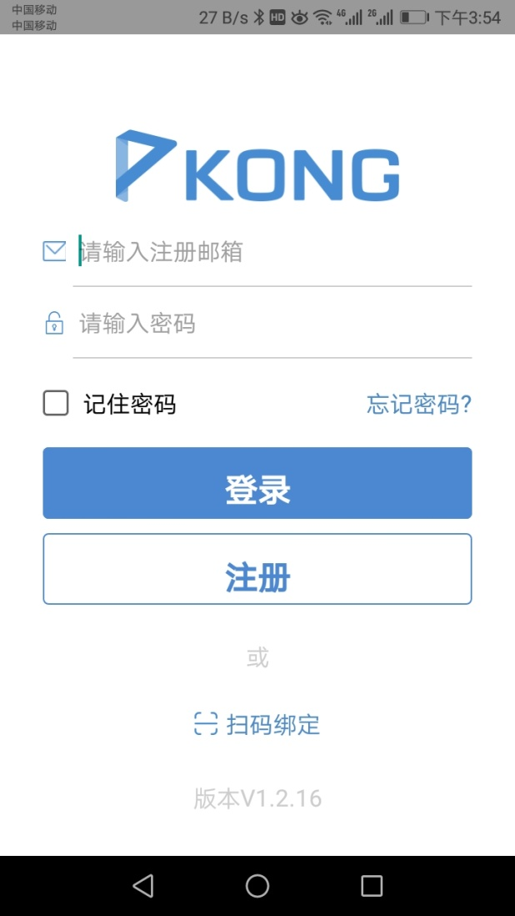
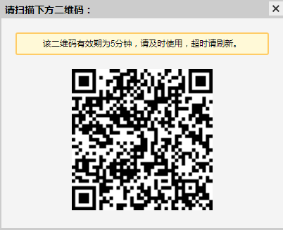
三、手机APP绑定和使用
1 下载“仪器控”APP，并登录
3 打开网页账户—绑定APP
2 扫码绑定

Slide 9
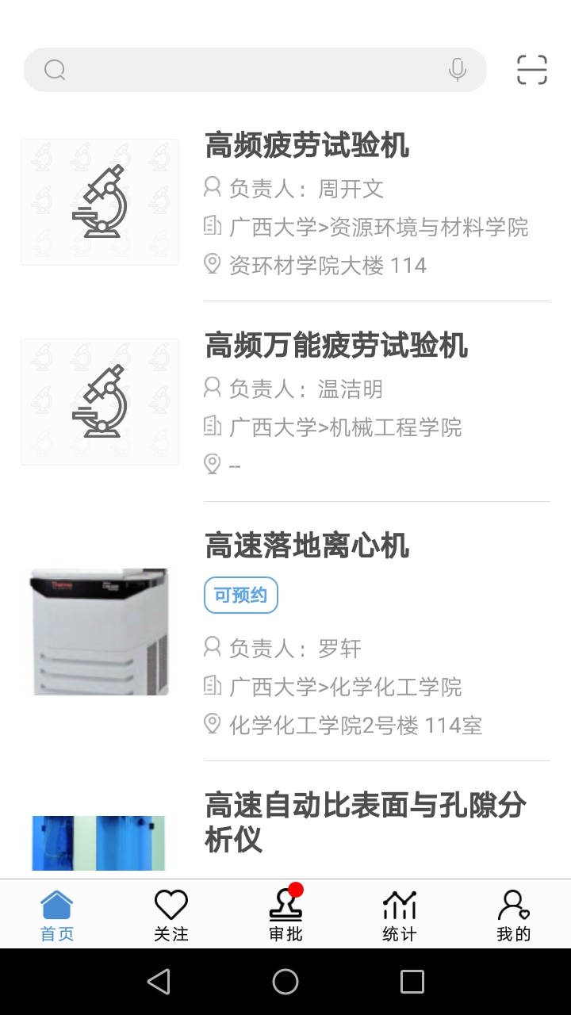
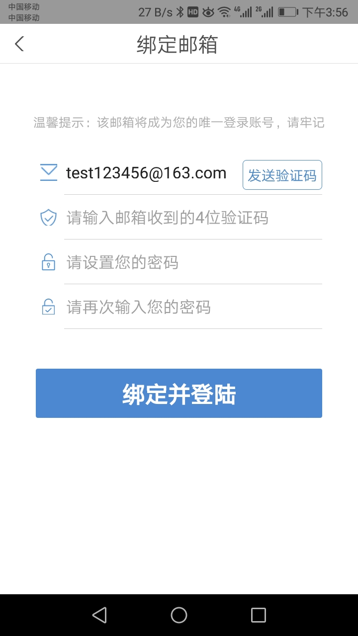
三、手机APP绑定和使用
4 注册邮箱自动识别
发送验证码—填入验证码
5 填写密码，建议与网页端一致
6 绑定并登录

Slide 10
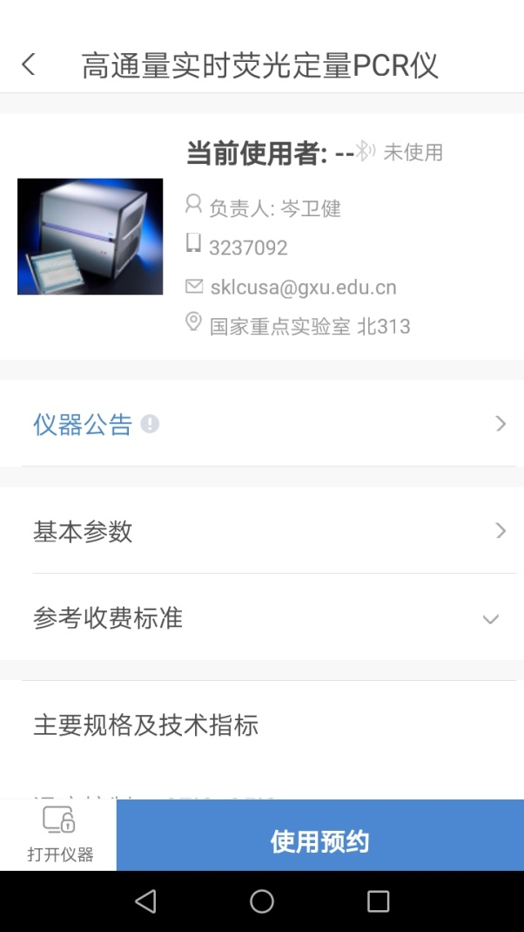
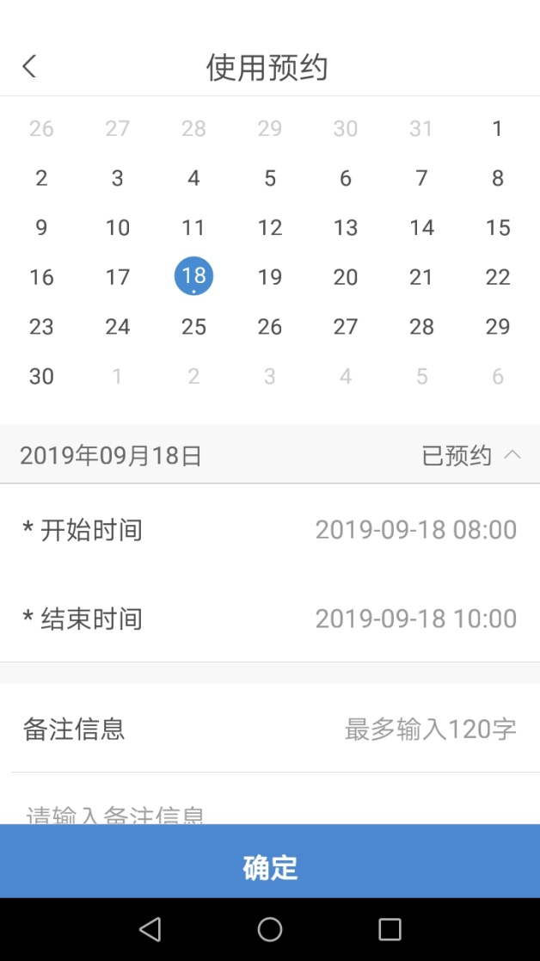
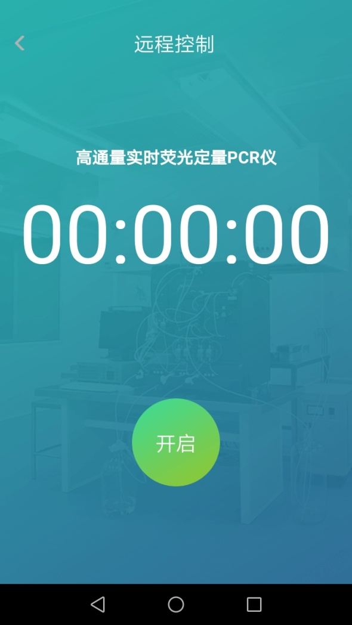
三、手机APP绑定和使用
7 搜索仪器，或扫描仪器旁边的二维码
8 填写预约信息，回到主界面
9 点击打开仪器，显示器即可取电，使用完毕点击关闭。
重要提示：请确保手机蓝牙功能处于开启模式！

